Slide 1
Extensiones
de
Video

Slide 2
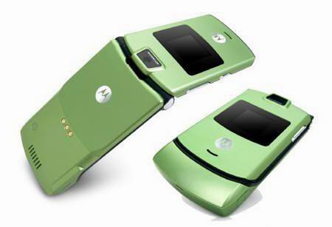
Es un formato contenedor usado por teléfonos móviles para almacenar información de medios múltiples (audio y video). Este formato de archivo, creado por 3GPP (3rd Generation Partnership Project), es una versión simplificada del "ISO 14496-1 Media Format", que es similar al formato de Quicktime. 3GP guarda video como MPEG-4 o H.263. El audio es almacenado en los formatos AMR-NB o AAC-LC.
3GP:

Slide 3
Siglas en inglés de Audio Video Interleave; es un formato contenedor de audio y video lanzado por Microsoft en 1992.
El formato avi permite almacenar simultáneamente un flujo de datos de video y varios flujos de audio. El formato concreto de estos flujos no es objeto del formato AVI y es interpretado por un programa externo denominado códec.
AVI:

Slide 4
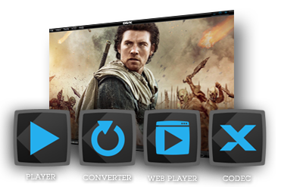
Se refiere a un conjunto de productos de software desarrollados por DivX, Inc. para los sistemas operativos Windows y Mac OS, el más representativo es el códec por lo que la mayoría de las personas se refieren a éste cuando hablan de DivX. Inicialmente era sólo un códec devídeo, un formato de vídeo comprimido, basado en los estándares MPEG-4. En la actualidad DivX.
DivX:

Slide 5
Flash Video (FLV) es un formato contenedor
propietario usado para transmitir video por Internet usando Adobe Flash Player (anteriormente conocido cómo Macromedia Flash Player), desde la vesión 6 a la 10. Los contenidos FLV pueden ser incrustados dentro de archivos SWF. Entre los sitios más notables que utilizan el formato FLV se encuentran YouTube, GoogleVideo,Reuters.com, Yahoo! Video y MySpace.
FLV:

Slide 6
Formato de archivo es un formato de archivo de vídeo desarrollado por Apple y está muy cerca del MP4 formato. Las diferencias son la opcional de Apple DRM protección de copia , y el tratamiento de AC3 ( Dolby Digital ) de audio que no está estandarizada para el contenedor MP4.
M4V:

Slide 7
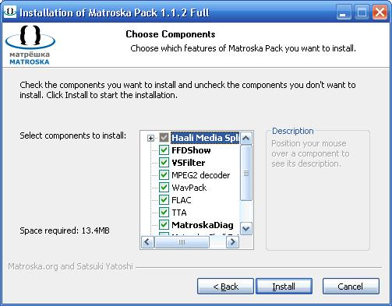
Es un formato contenedor estándar abierto, un archivo informático que puede contener un número ilimitado de vídeo, audio, imagen o pistas de subtítulos dentro de un solo archivo. Su intención es la de servir como un formato universal para el almacenamiento de contenidos audiovisuales comunes, como películas o programas de televisión. La mayoría de sus implementaciones consisten en software libre.
Matroska :

Slide 8
Es una instrucción en el lenguage ensamblador de la mayoría de procesadores, cuyo propósito es la transferencia de datos entre registros de procesador o registro y memoria.
Adicionalmente mov también permite el uso de datos absolutos, como por ejemplo mover el número 10 a un registro del procesador.
MOV:

Slide 9
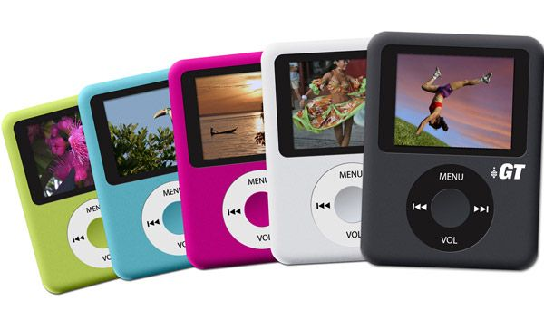
El nombre MP4 es un término de marketing para el reproductor multimedia digital que cumple con ciertos estándares y formatos. El propio nombre es un nombre inapropiado, ya que la mayoría de los reproductores MP4 son incompatibles con el MPEG-4 Part 14 estándar o el formato contenedor .mp4. En cambio, el término simboliza su condición de sucesores de los reproductores de los Reproductor de audio digital|reproductores de MP3
MP4:

Slide 10
Está diseñado para comprimir VHS audio con calidad de crudo de vídeo digital y CD hasta 1,5 Mbit.
Hoy en día, MPEG-1 se ha convertido en el más ampliamente compatible con pérdidas de audio / vídeo de formato en el mundo, y se utiliza en un gran número de productos y tecnologías. Tal vez la parte más conocida del estándar MPEG-1 es el MP3 formato de audio introducido.
MPEG:

Slide 11
Es un comando de la familia de sistemas operativos Unix usada para eliminar archivos y directorios del sistema de archivos. Esta orden debe utilizarse con cautela, ya que puede ser muy destructiva, debido a que, al momento de ser llamada, por omisión borra los archivos sin pedir confirmación.
RM:

Slide 12
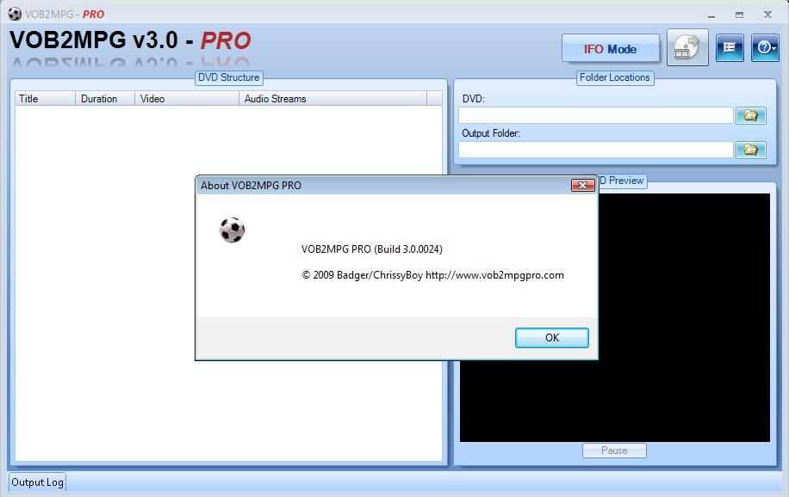
VOB (DVD-Video Object o Versioned Object Base) es un tipo de fichero contenido en los DVD-Video. Incluye el video, audio, subtítulos y menús en forma de stream.
VOB:

Slide 13
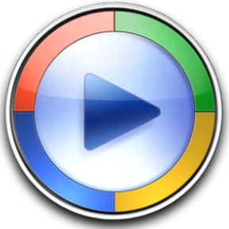
Un nombre genérico que se da al conjunto de algoritmos de compresión ubicados en el set propietario de tecnologías de vídeo desarrolladas por Microsoft, que forma parte del framework Windows Media.
Desde la versión 7 (WMV1), Microsoft ha utilizado su propia versión no estandarizada de MPEG-4. El vídeo a menudo se combina con sonido en formato Windows Media Audio.
WMV:

